Slide 1


AOSP 지도 개선 최종
AOSP 김재현 이송무 임진현

Slide 2
프로젝트
“지도” 웹//앱을 디자인스프린트 과정을 통해서 사용자 입장에서 개선할 수 있는 방안을 찾는다.

Slide 3
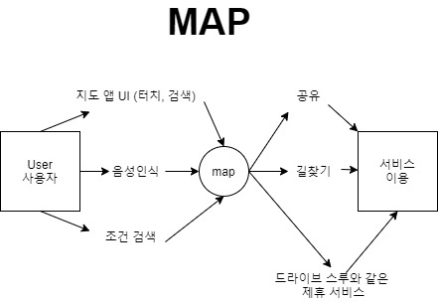
디자인 스프린트 1일차 MAP

Slide 4
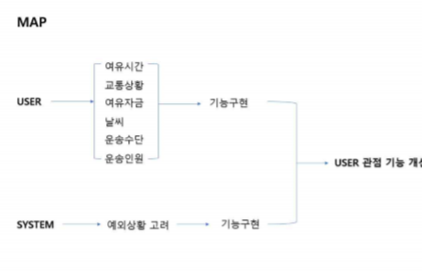
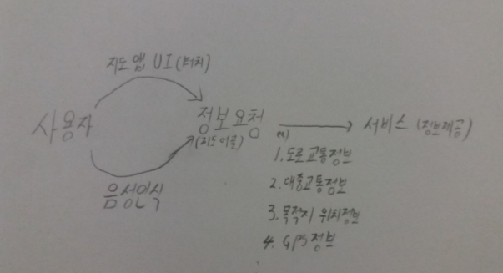
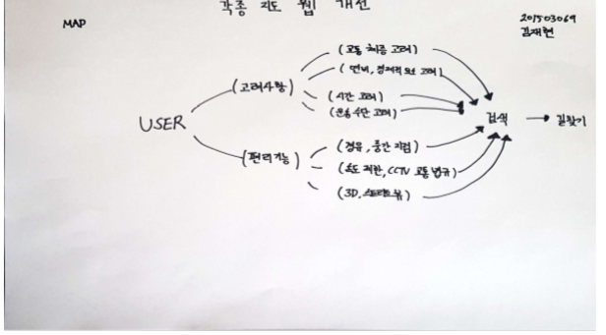
디자인 스프린트 1일차 MAP

Slide 5
디자인 스프린트 1일차 MAP

Slide 6
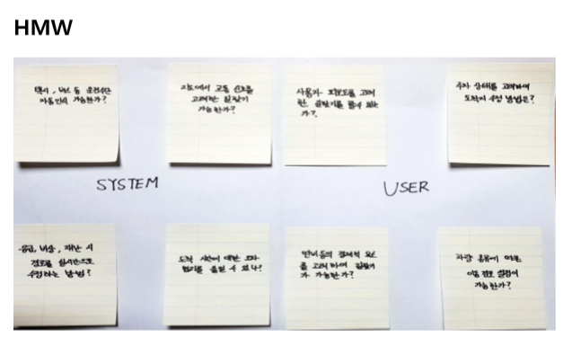
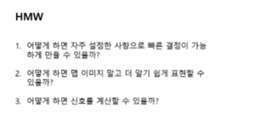
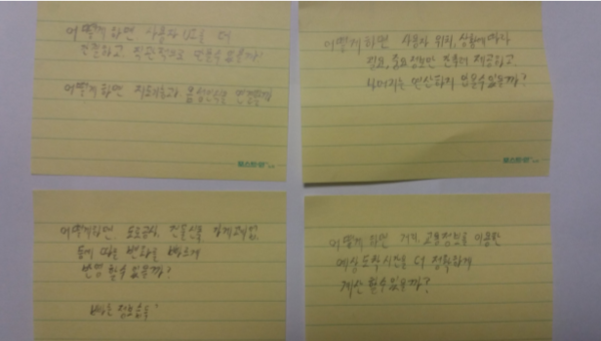
디자인 스프린트 1일차 HMW
Feedback

Slide 7
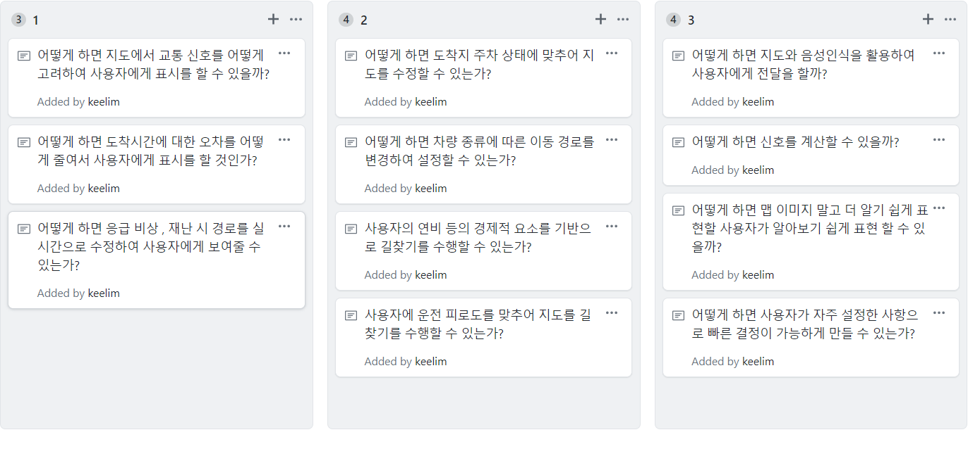
디자인 스프린트 1일차 HMW

Slide 8
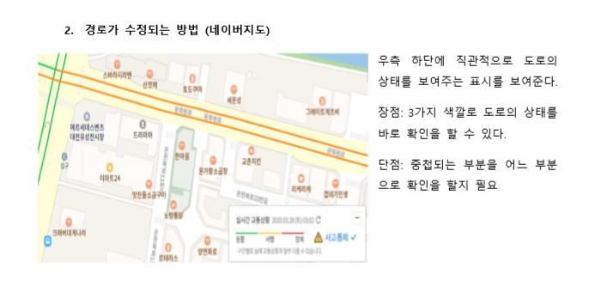
디자인스프린트 2일차

Slide 9
디자인스프린트 2일차 – 라이트닝데모
기존 서비스
기존 서비스를 통하여 디자인스프린트 과정에서 개선하고자 하는 기능과의 유사점을 확인

Slide 10
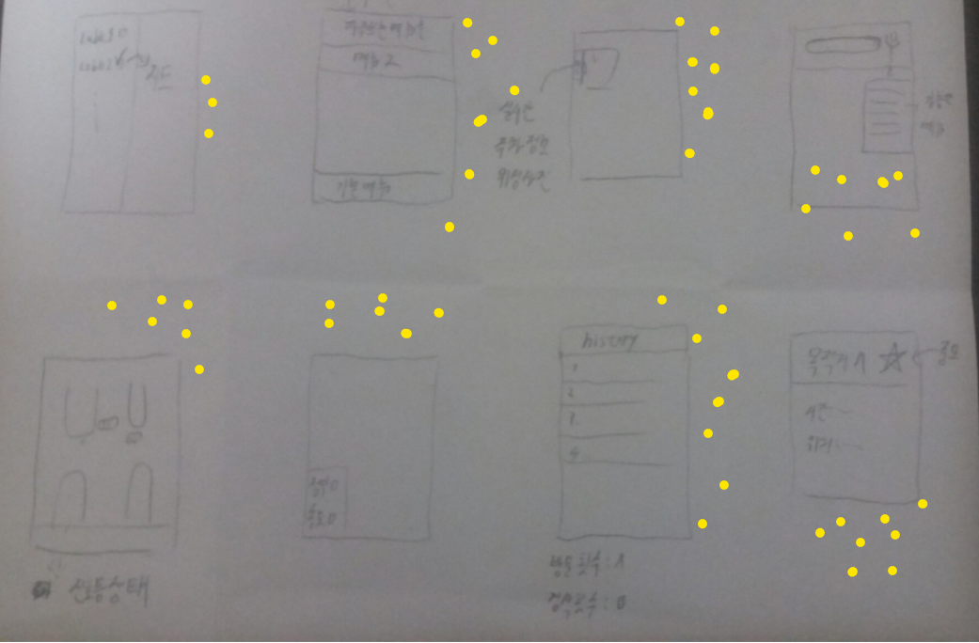
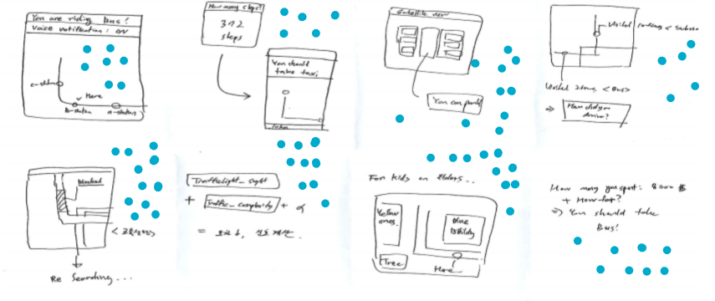
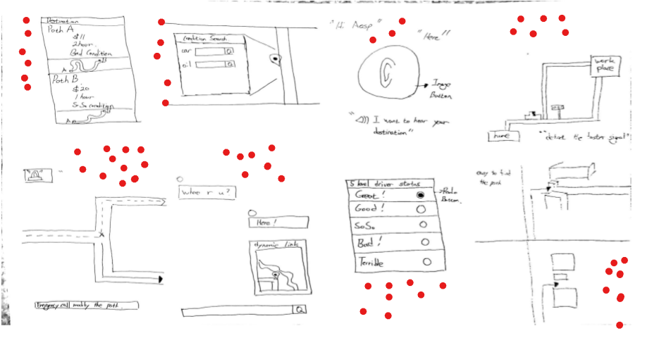
디자인스프린트2일차 - Crazy`8 솔루션 작성

Slide 11
디자인스프린트3일차

Slide 12
디자인스프린트3일차 –솔루션 투표

Slide 13
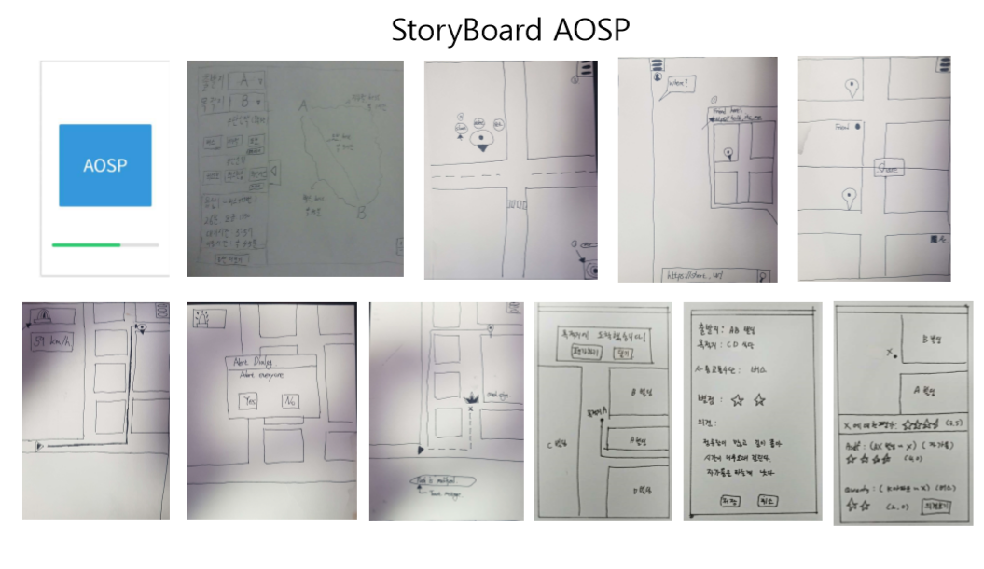
디자인스프린트3일차 – 스토리보드 작성

Slide 14
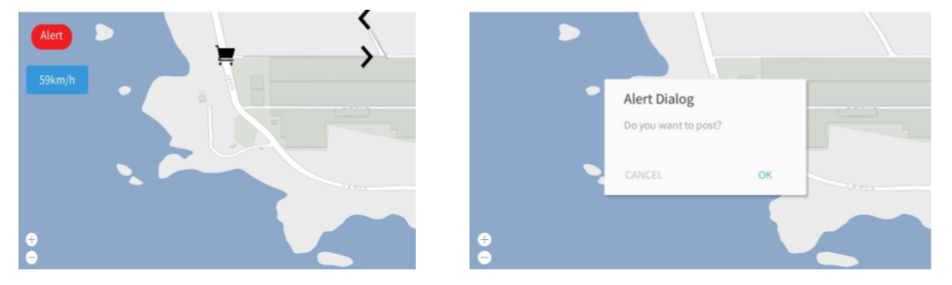
디자인스프린트4일차

Slide 15
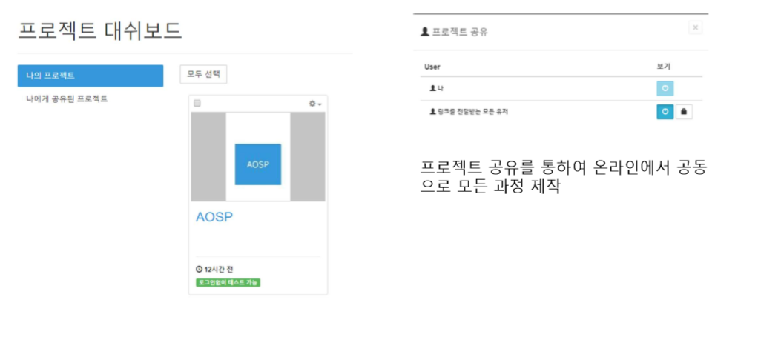
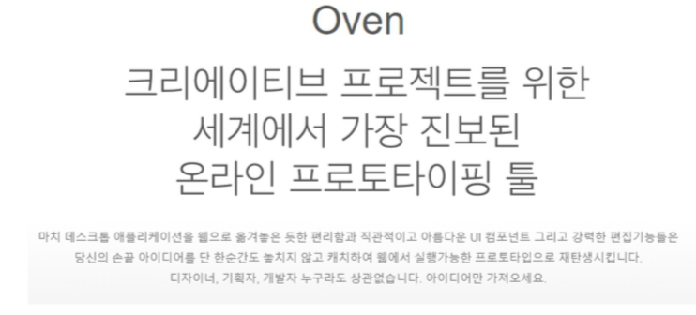
디자인스프린트4일차-프로토타입 작성

Slide 16
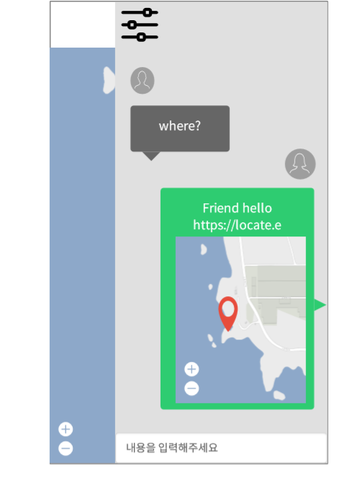
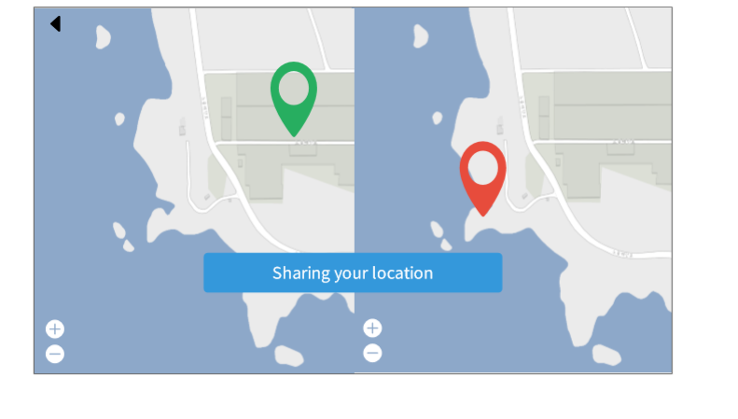
디자인스프린트4일차-프로토타입 작성

Slide 17
디자인스프린트4일차-프로토타입 작성

Slide 18
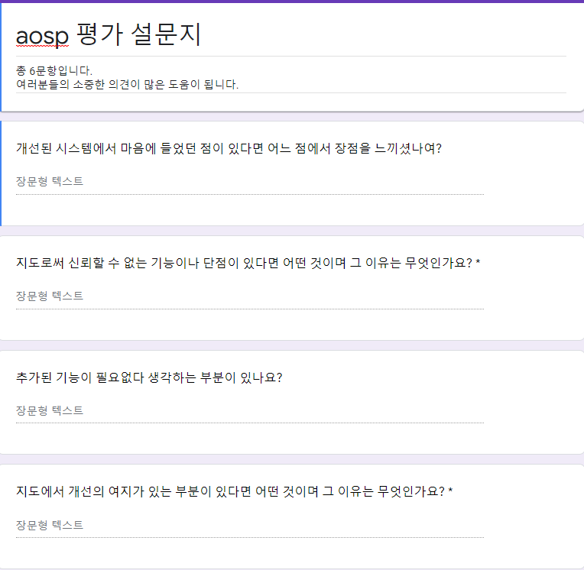
디자인스프린트5일차

Slide 19
디자인스프린트5일차-설문조사

Slide 20
디자인스프린트5일차-설문조사결과

Slide 21
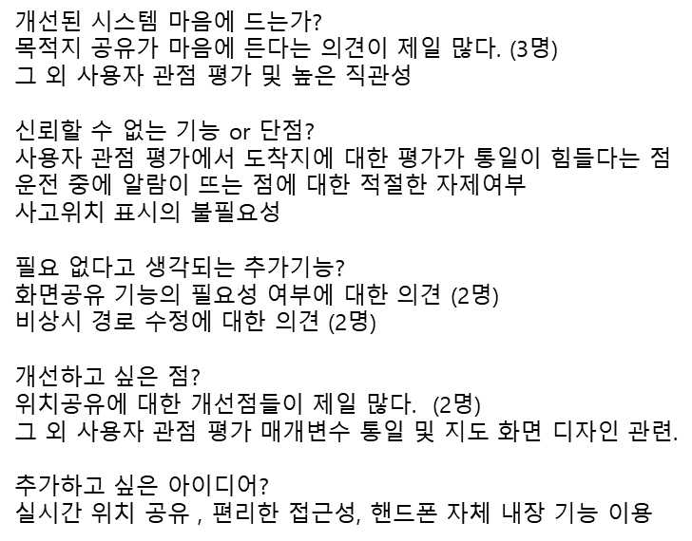
디자인스프린트 설문조사결과

Slide 22
디자인스프린트 후기
👍
기획
평가
구현

